Slide 1
GERENCIA TECNICA
INFORME:
ÁREA DE COORDINACIÓN DE SUPERVISIÓN.
MES: JUNIO
AÑO: 2022
01

Slide 2
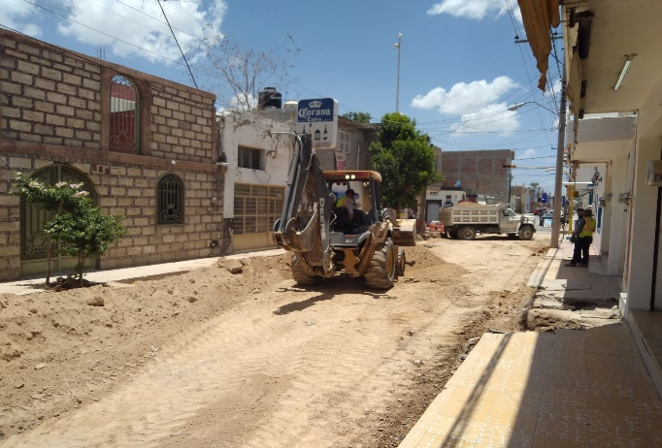
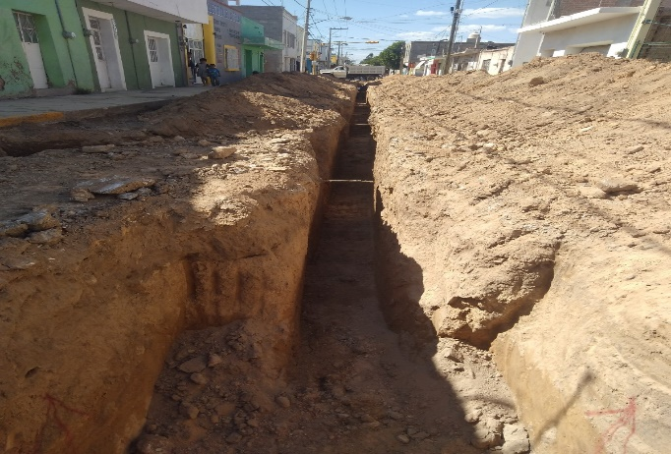
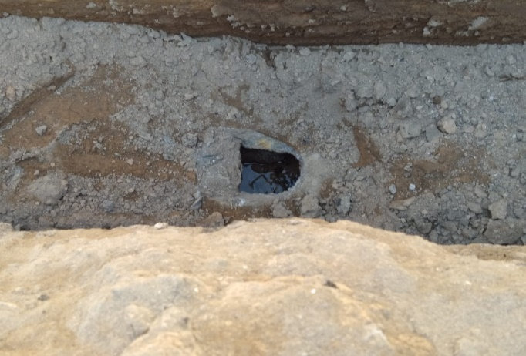
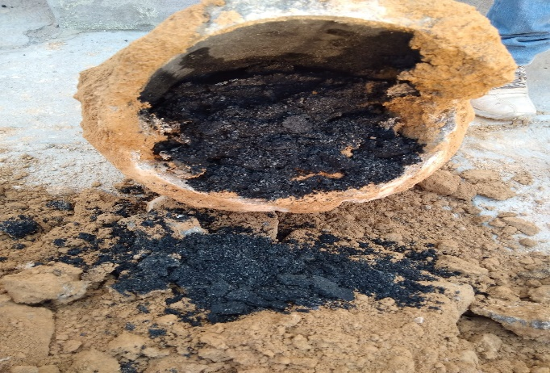
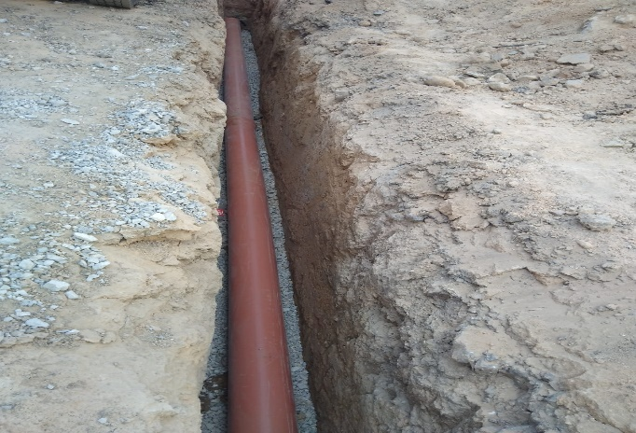
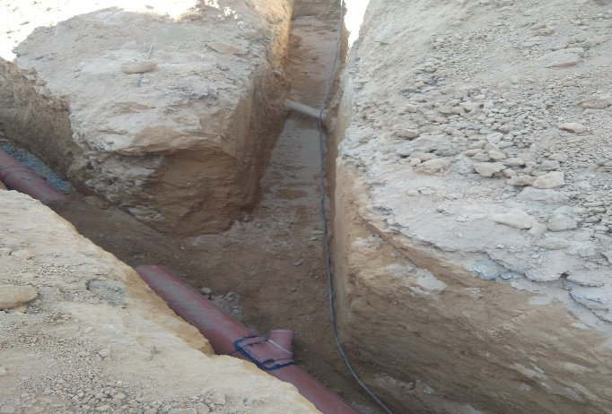
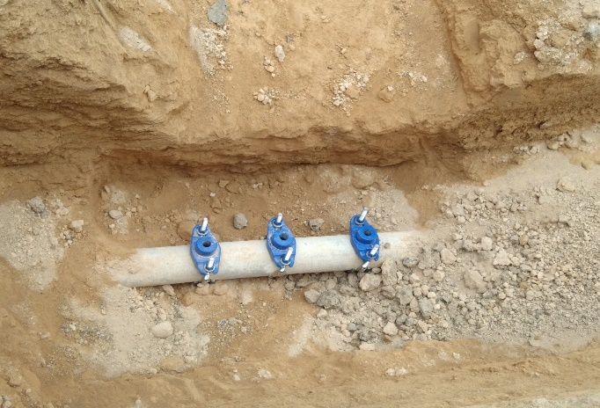
REHABILTACION DE RED DE ALCANTARILLADO SANITARIO, Y CAMBIO DE TOMAS DOMICILIARIAS DE AGUA POTABLE; CALLE INDEPENDENCIA , TRAMO DE CALDERON A CONSTITUCION.
02

Slide 3
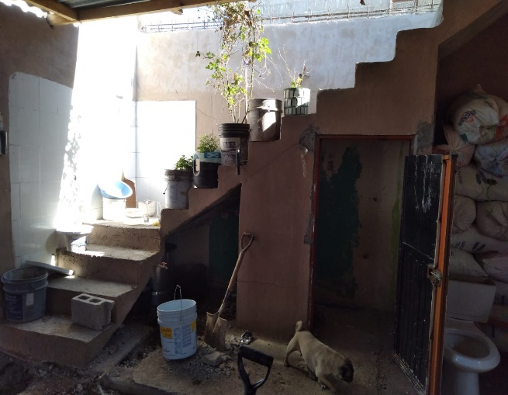
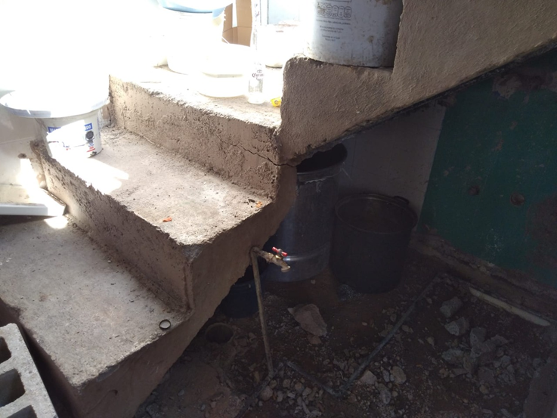
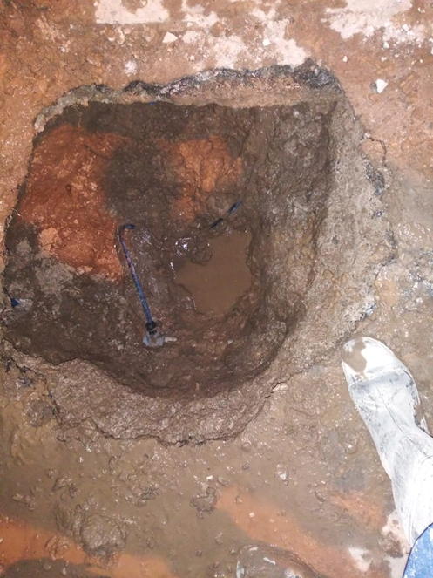
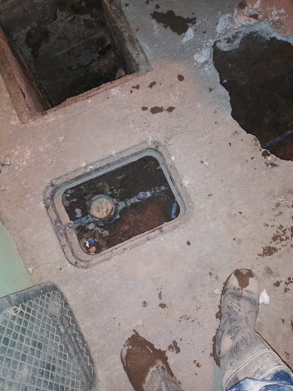
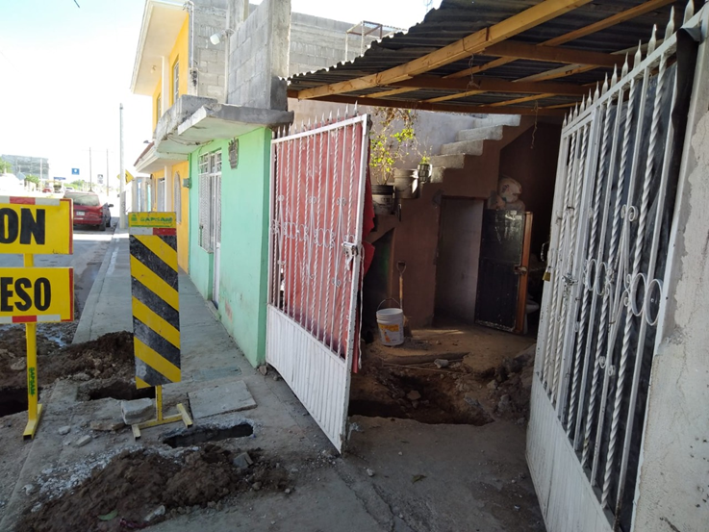
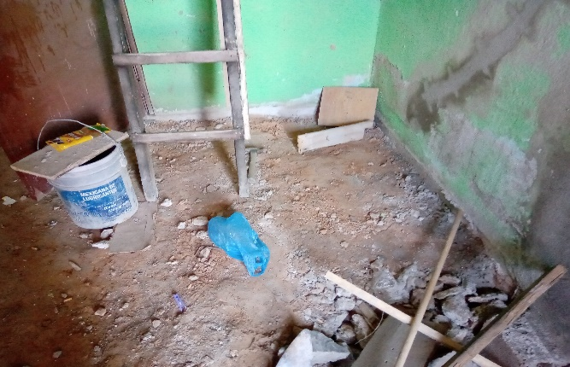
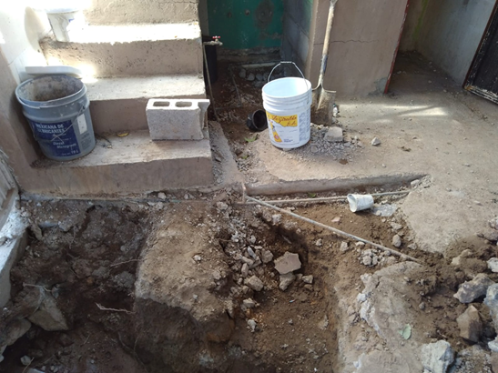
REHABILTACION DE CASA HABITACION POR DAÑOS A CAUSA DE FUGA: UBICADA EN EL DOMICILIO AV. LAS TORRES N°131 DE LA COLONIA LÁZARO CÁRDENAS
03

Slide 4
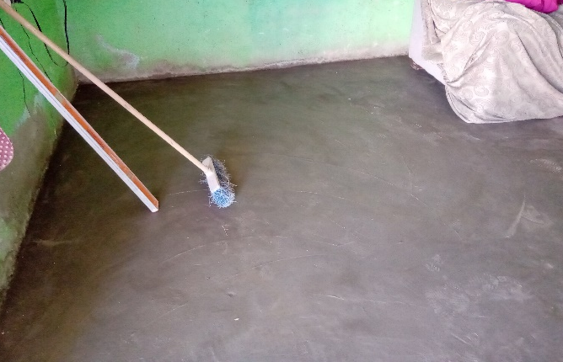
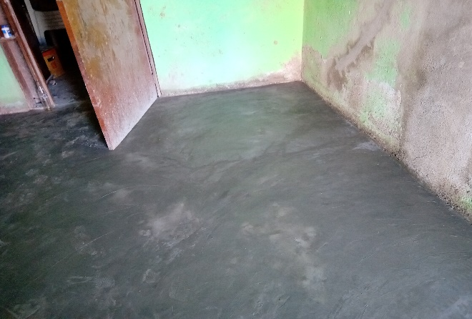
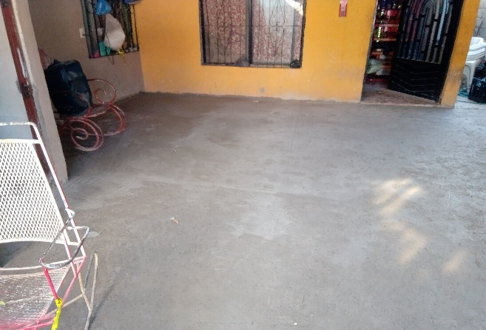
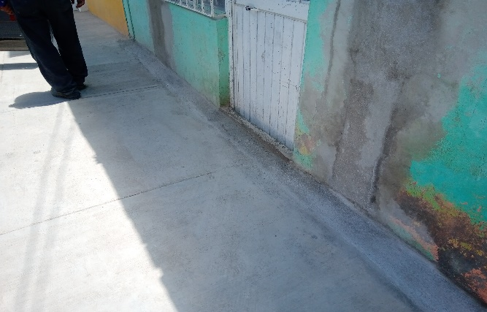
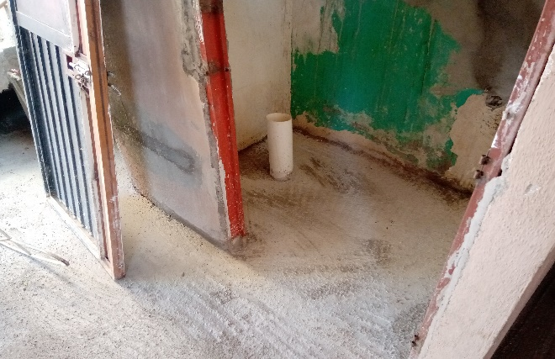
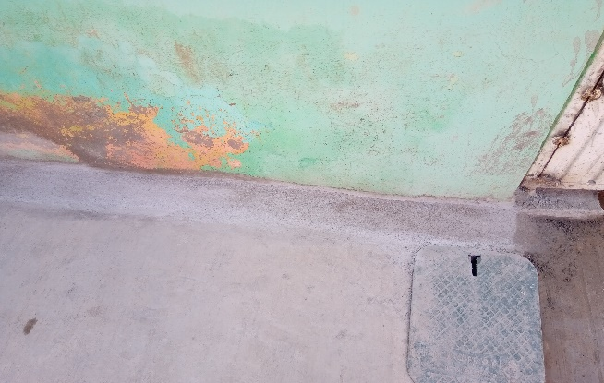
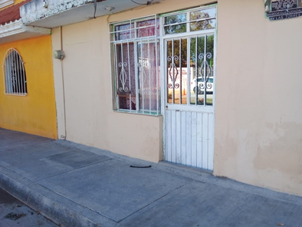
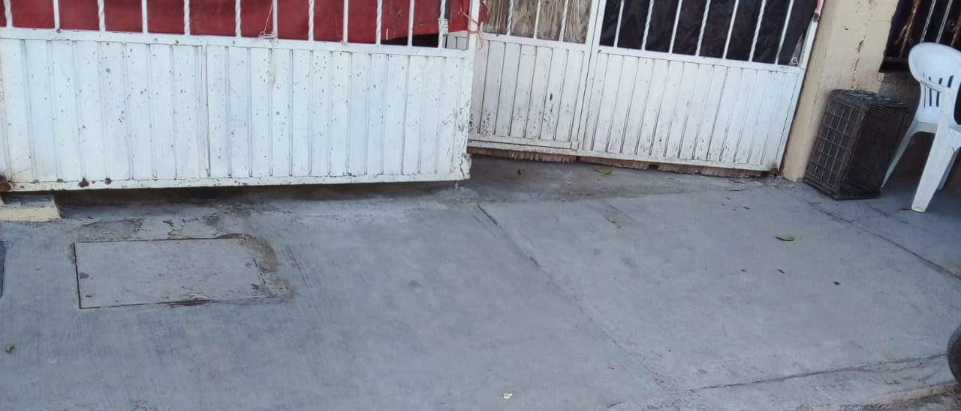
REHABILTACION DE CASA HABITACION POR DAÑOS A CAUSA DE FUGA: UBICADA EN EL DOMICILIO AV. LAS TORRES N°131 DE LA COLONIA LÁZARO CÁRDENAS
04

Slide 5
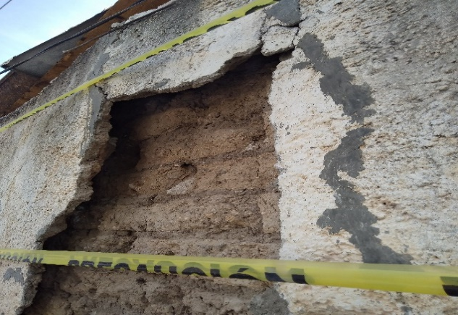
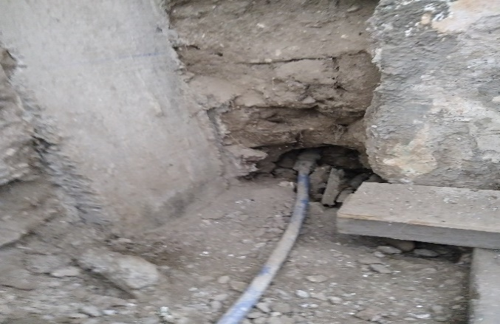
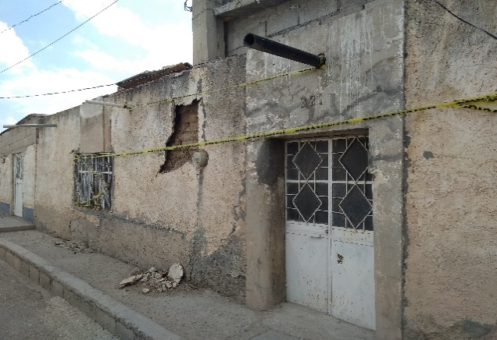
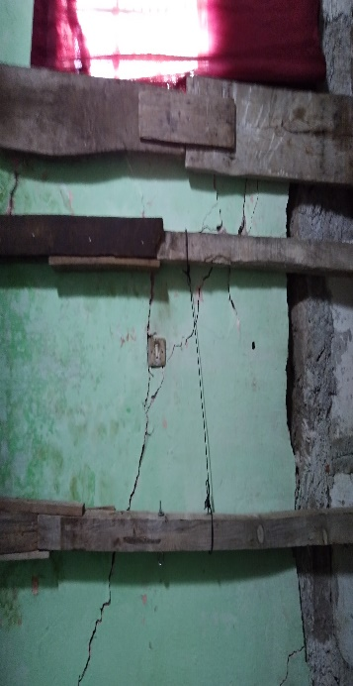
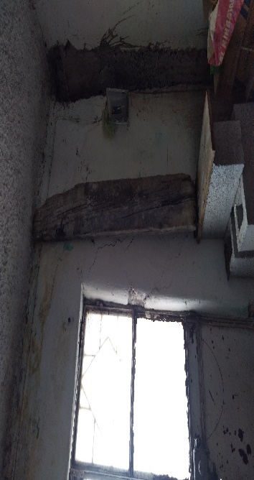
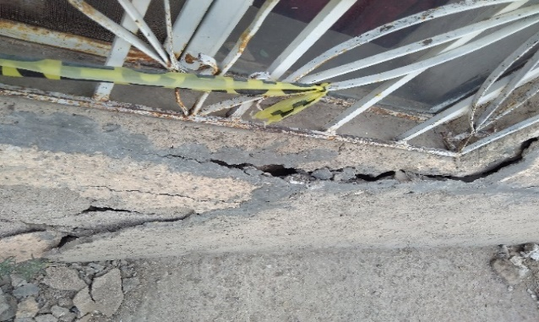
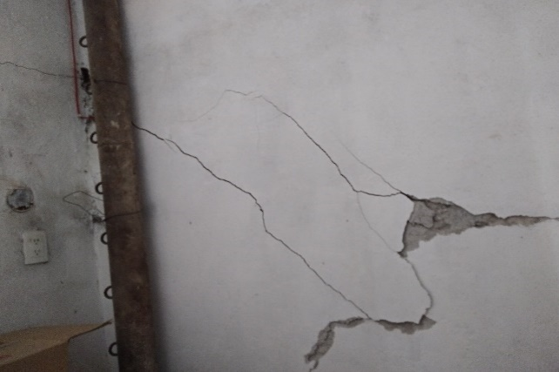
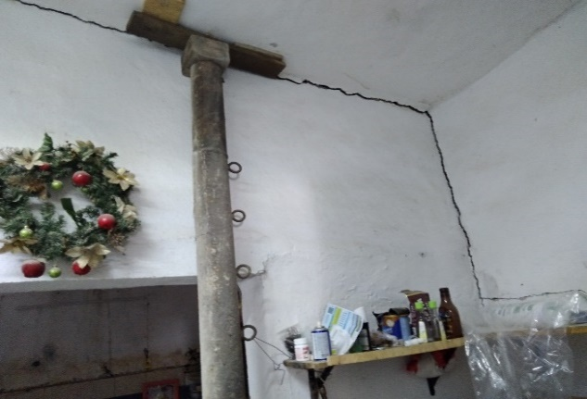
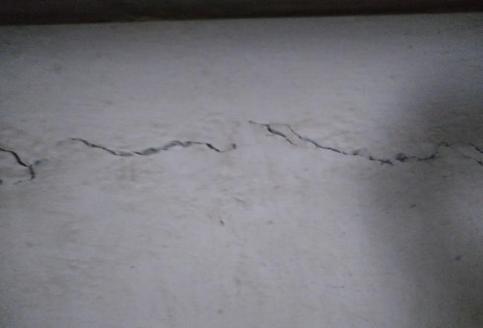
REHABILTACION DE CASA HABITACION POR DAÑOS A CAUSA DE FUGA: UBICADA EN EL DOMICILIO ARTEAGA N° 321, DE LA COLONIA JUÁREZ
05
Daños
Daños en Exterior

Slide 6
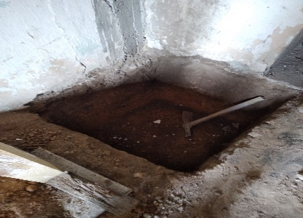
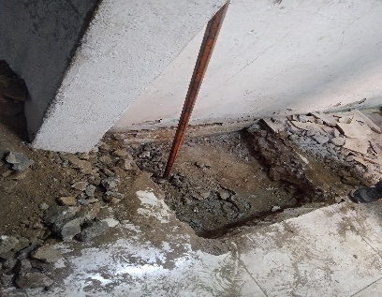
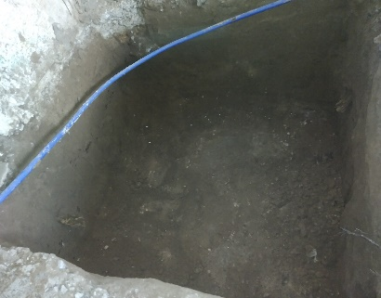
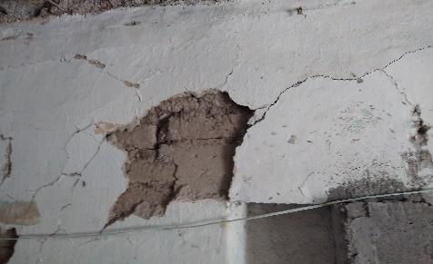
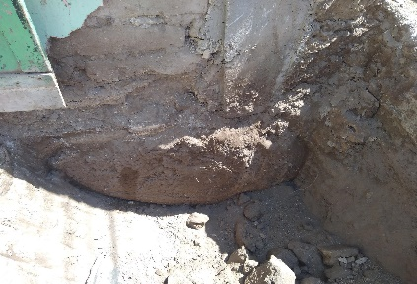
REHABILTACION DE CASA HABITACION POR DAÑOS A CAUSA DE FUGA: UBICADA EN EL DOMICILIO ARTEAGA N° 321, DE LA COLONIA JUÁREZ
06

Slide 7
INFORME:
ÁREA DE COORDINACIÓN DE SUPERVISIÓN.
MES: JUNIO
AÑO: 2022
Elaboro.
_____________________________
Ing. Joel Blas Muñoz Loredo.
Coordinador de Supervisión.
Revisión.
_____________________________
Ing. Alonso Tobías García.
Gerente de Proyectos.
Vo Bo.
_____________________________
Ing. Mario Antonio Moran Cruz.
Gerente Técnico.
Recibido.
_____________________________
Lic. Marcela Magdalena Cervantes Morales.
Coordinadora de Seguimiento a Planes y Programas
Fecha: 11-JULIO-2022.
07

